Slide 1



实验12
乳酸脱氢酶同工酶的分离
_{经济管理学}

Slide 2
实验目的
1.进行乳酸脱氢酶同工酶的分离
2.尝试蛋白质的电泳分离
_{经济管理学}
浙江师范大学

Slide 3
一、基本概念
1.乳酸脱氢酶
乳酸脱氢酶(LDH或LD)，是动物组织中广泛存在的酶类，是参与糖酵解和糖异生工程中催化乳酸和丙酮酸之间氧化还原反应的重要酶类，在氧化型辅酶NAD⁺存在下，使乳酸脱氢产生丙酮酸。
^{LDH}
CH₃-CHOH-COOH+NAD⁺
CH3-CO-COOH+NADH+H⁺

Slide 4
2.同工酶
能催化同一化学反应，但其酶蛋白的分子组成不同的一组酶
例如：LDH就是由2种亚基L和M以不同比例组成的四聚体，即H₄、H₃M、H₂M₂、HM₃、M₄共5种同工酶。

Slide 5
二、实验内容
用聚丙烯酰胺电泳法分离LDH的同工酶，用活性染色法呈现同工酶的区带。
三、实验原理
（一）染色原理：
在LDH的作用下，NAD+被还原为NADH，NADH将电子和H+传递给PMS，还原的PMS再将电子和H+传递给NBT，怀远的淡蓝四唑呈蓝色，呈现在电泳凝胶上。

Slide 6
三、实验原理
二、实验内容
染色原理：在LDH的作用下，NAD+被还原为NADH，NADH将电子和H+传递给PMS，还原的PMS再将电子和H+传递给NBT，怀远的淡蓝四唑呈蓝色，呈现在电泳凝胶上。
三、设备及用品
三、设备及用品
（一）染色原理：
1.电泳仪 2.微量离心管及移液器 3.大培养皿

Slide 7
三、实验原理
（二）聚丙烯酰胺凝胶电泳原理
1. 电泳定义和蛋白质电泳基本原理
带电颗粒在电场作用下，向着与其电性相反的电极移动的现象。
许多生物分子都可带电荷，如蛋白质、核酸等，这些带电胶体颗粒在电场中均可移动。以蛋白质为例，根据已学生化知识，蛋白质在小于或大于其等电点的pH时，可带不同的净电荷，所以也有电泳现象。不同蛋白质质点带电性质、带电量多少、质点大小、形状都不同，决定了各自在电场中移动速率和距离不相同，因而互相之间得以分离。

Slide 8
三、实验原理
移向负极
移向正极
COOH
蛋白质分子
COO－
蛋白质分子
COO－
COO－
＋H⁺
－H⁺
蛋白质分子
NH₃＋
NH₃＋
NH₃＋
－H⁺
NH₃＋
＋H⁺
（总电荷：＋）
（总电荷：0）
（总电荷：－）
pH＜pI
pH=pI
pH＞pI
不同pH条件下蛋白质分子在电场中运动状态示意图

Slide 9
三、实验原理
2. 区带电泳
在一些惰性支持介质上进行电泳，电泳后不同组分由于带电多少不同，移动距离不同，在支持物上形成带状区间。
常见的惰性支持物有：
滤纸 称纸电泳
醋酸纤维素薄膜 薄膜电泳
淀粉、琼脂(糖)、聚丙烯酰胺凝胶 凝胶电泳
聚丙烯酰胺凝胶电泳是以聚丙烯酰胺凝胶为支持物的区带电泳。

Slide 10
三、实验原理
3. 聚丙烯酰胺凝胶的形成与结构
主要成分：
单体：丙烯酰胺(Acr)
交联剂：N,N’- 甲叉双丙烯酰胺(Bis)
聚合反应 AP-TEMED催化体系：
过硫酸铵 (AP) 催化剂
四甲基乙二胺 (TEMED) 加速剂
结构 三维网状结构的凝胶

Slide 11
三、实验原理
4、蛋白质、核酸在常规聚丙烯酰胺凝胶电泳中的分离原理
净电荷聚丙烯酰胺凝胶电泳是对天然状态生物大分子进行的电泳，目的是为了保持蛋白质的天然构象、其亚基之间的相互作用及其生物学活性。利用蛋白质分子中所带净电荷、分子质量、形状的差异，在电场中泳动的速度和方向不同，从而达到分离的目的。多数蛋白质的pI在中性偏酸性范围，通常是将样品在碱性缓冲系统中进行电泳，蛋白质分子带负电荷，以不同速度向阳极迁移，称为阳极电泳；对于一些碱性蛋白，使用酸性缓冲系统进行电泳，蛋白质分子带正电荷而向阴极迁移，称为阴极电泳。

Slide 12
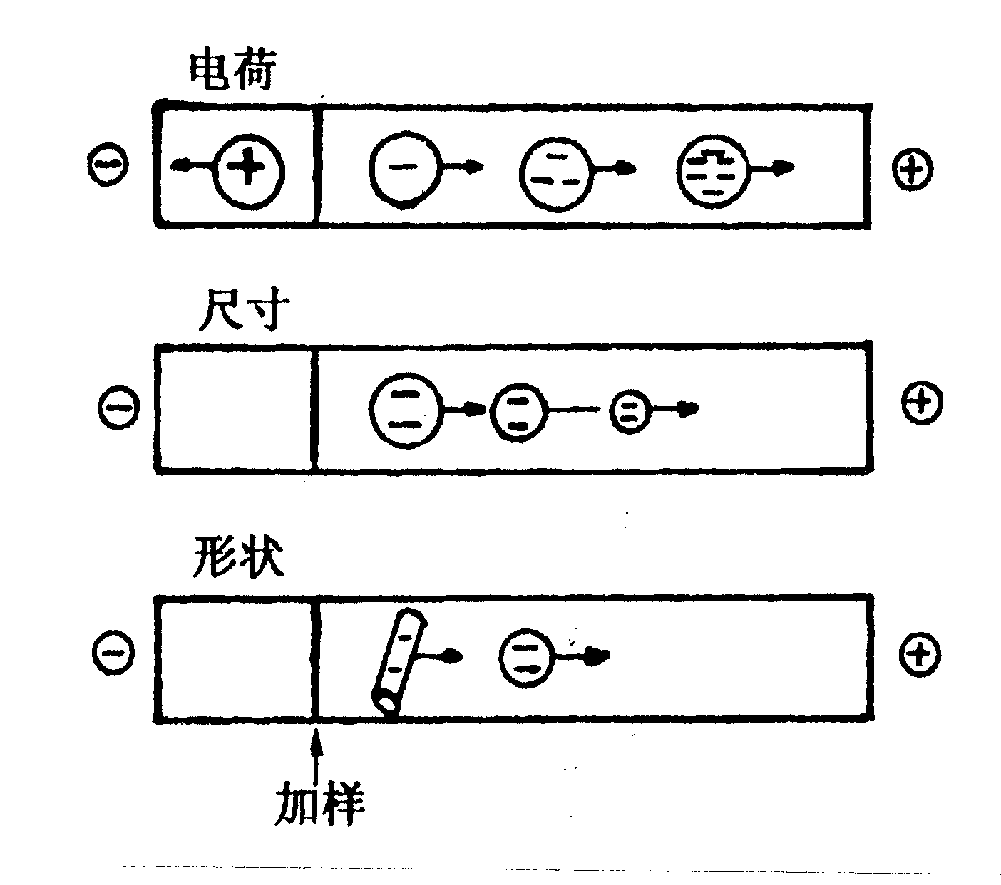
三、实验原理
5、蛋白质在常规聚丙烯酰胺凝胶电泳中的分离因素
电荷因素
分子大小
分子形状
电荷因素 蛋白质分子形状和大小相同，所带电荷性质和数量不同
分子大小 蛋白质分子形状和所带电荷性质和数量相同，分子大小不同
分子形状 蛋白质分子所带电荷性质和数量相同，分子形状不同

Slide 13
四、设备及用品
1.电泳仪 2.微量离心管及移液器 3.大培养皿
五、材料
1.市售牛血清 2.5mg/mLNAD⁺溶液 3.1mol/L乳酸钠溶液
4.1mg/mLPMS溶液 5.1mg/mLNBT溶液 6.0.1mol/L氯化钠溶液
7.40%蔗糖溶液（内含少许溴酚蓝）
8.电泳有关溶液：PH8.9，7.5%系统
9.电极缓冲液

Slide 14
六、实验步骤P64
1.制备电泳凝胶
2.加样
3.电泳
4.染色
5.观察实验结果

Slide 15
七、思考与讨论
1.LDH活性染色法能否用于定量测定，能否用于比色法测定其他生化反应？
此法可以用于溶液的比色定量测定，也可用于其他生化的氧化还原反应。但由于NBTH2不溶于水，在琥珀酸脱氢酶测定中，可使PMSH2与溶于水的2，6-二氯酚定酚相偶联而进行比色测定。
2.同工酶能否用SDS-聚丙烯酰胺电泳分离？为什么？
SDS是解离剂，而许多同工酶是由2种亚基以不同比例组成的全酶，被解离后进行电泳，获得的是亚基的条带，无法显示同工酶的条带，故不能用此法分离。

Slide 16

谢谢！

